Slide 1
Новый порядок заключения контрактов по результатам электронных процедур в соответствии
со статьей 83.2 Закона № 44-ФЗ

Slide 2
ЗАКЛЮЧЕНИЕ КОНТРАКТОВ
ПО РЕЗУЛЬТАТАМ ЭЛЕКТРОННЫХ ПРОЦЕДУР
СОГЛАСНО ПОЛОЖЕНИЯМ НПА
8.3
9.0
ВЕРСИЯ ЕИС
01.10.2018
01.01.2019
ПОРЯДОК ЗАКЛЮЧЕНИЯ КОНТРАКТА
ПОРЯДОК ЗАКЛЮЧЕНИЯ КОНТРАКТА
1
ЭЛ. АУКЦИОН
ЭТП
1
ЭЛ. АУКЦИОН
ЕИС + ЭТП
2
new ЭЛ. ПРОЦЕДУРЫ
2
new ЭЛ. ПРОЦЕДУРЫ
ЕИС + ЭТП
ЕИС + ЭТП
форма процедуры на выбор
!!! бумажные процедуры не применяются
3
БУМАЖНЫЕ ПРОЦЕДУРЫ

Slide 3
ЗАКЛЮЧЕНИЕ КОНТРАКТОВ
ПО РЕЗУЛЬТАТАМ ЭЛЕКТРОННЫХ ПРОЦЕДУР
Заключение контракта согласно ст. 83.2 44-ФЗ

Slide 4
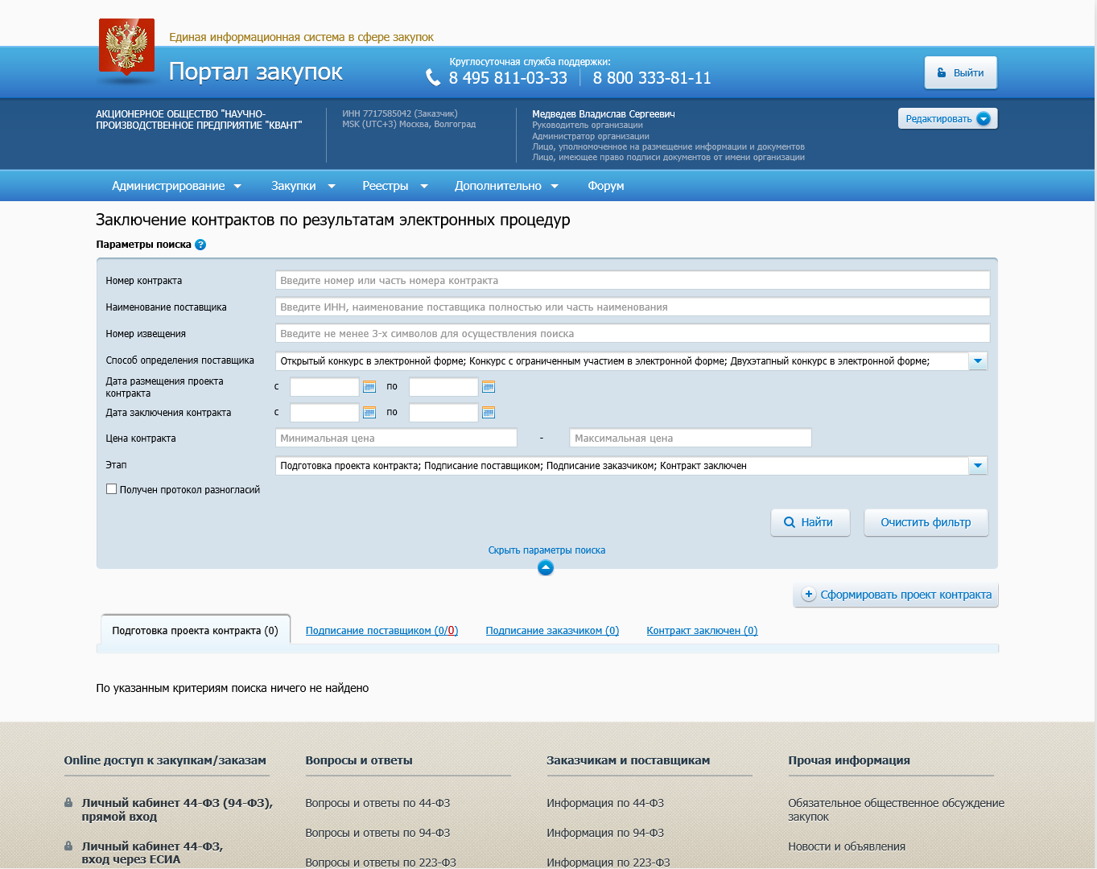
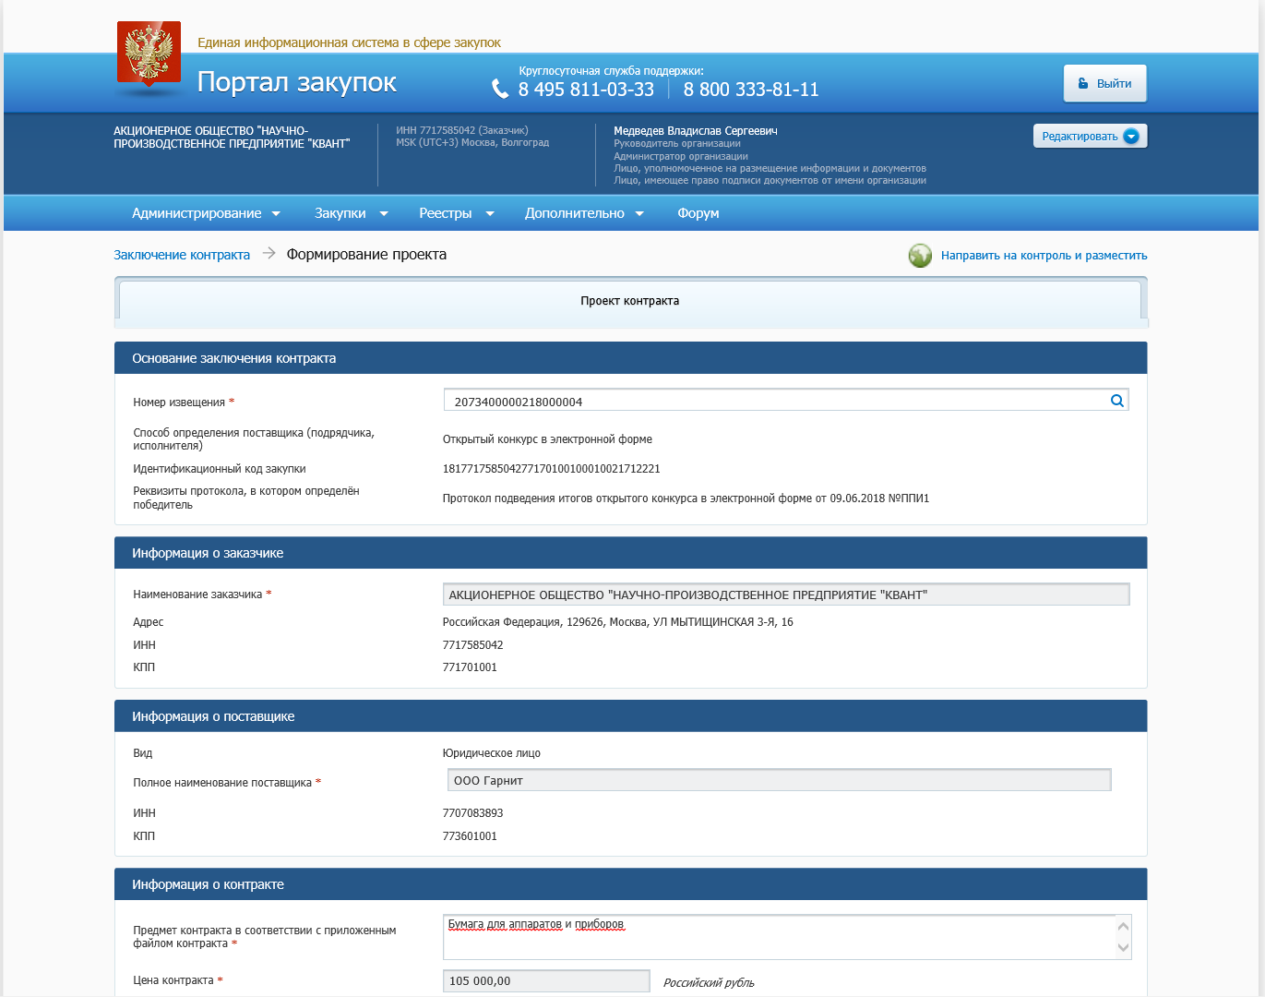
ЗАКЛЮЧЕНИЕ КОНТРАКТОВ
ПО РЕЗУЛЬТАТАМ ЭЛЕКТРОННЫХ ПРОЦЕДУР
Формирование проекта контракта

Slide 5
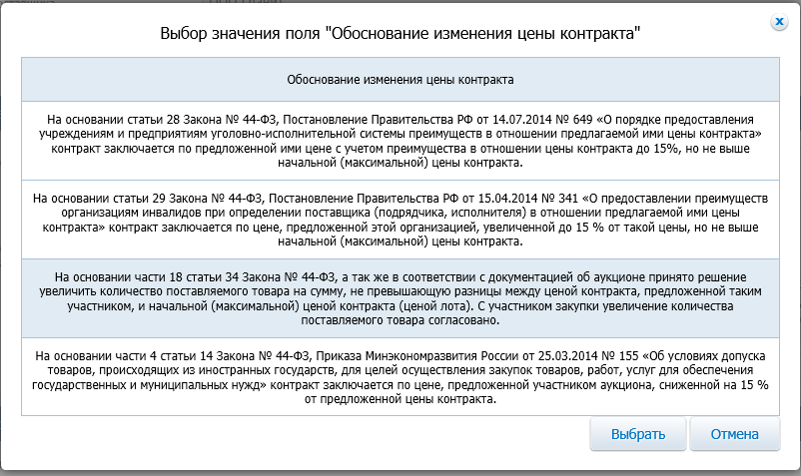
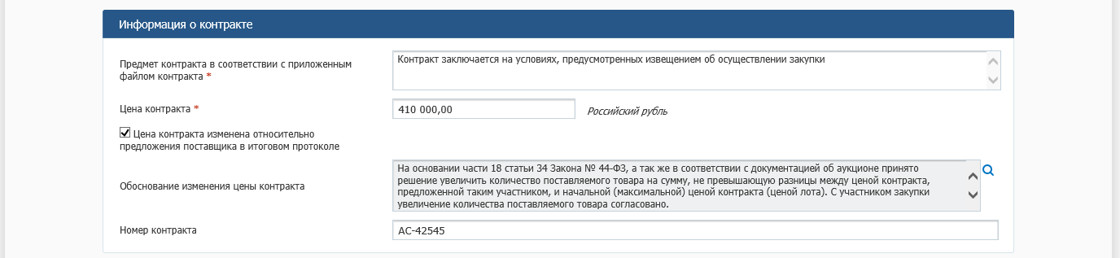
ЗАКЛЮЧЕНИЕ КОНТРАКТОВ
ПО РЕЗУЛЬТАТАМ ЭЛЕКТРОННЫХ ПРОЦЕДУР
Возможность изменения цены контракта с указанием причины изменения

Slide 6
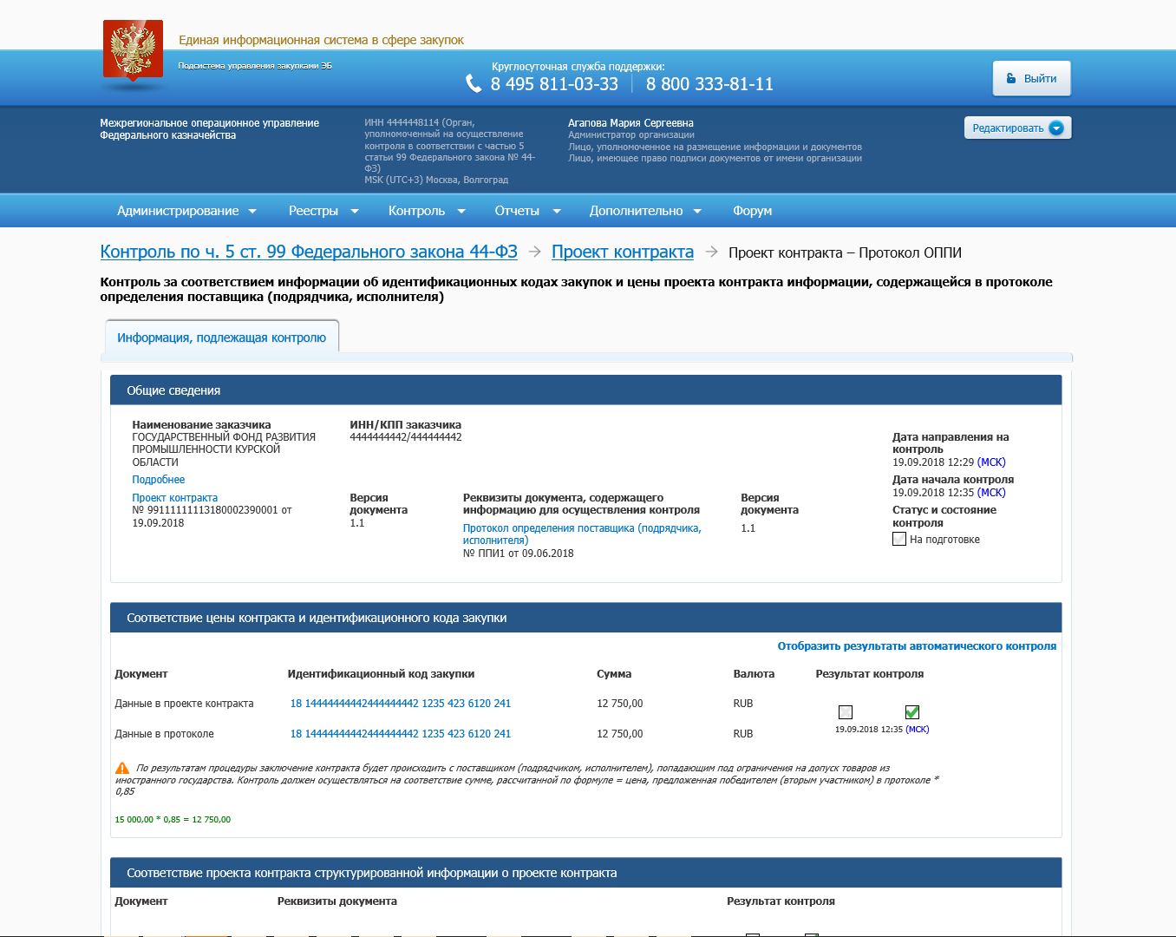
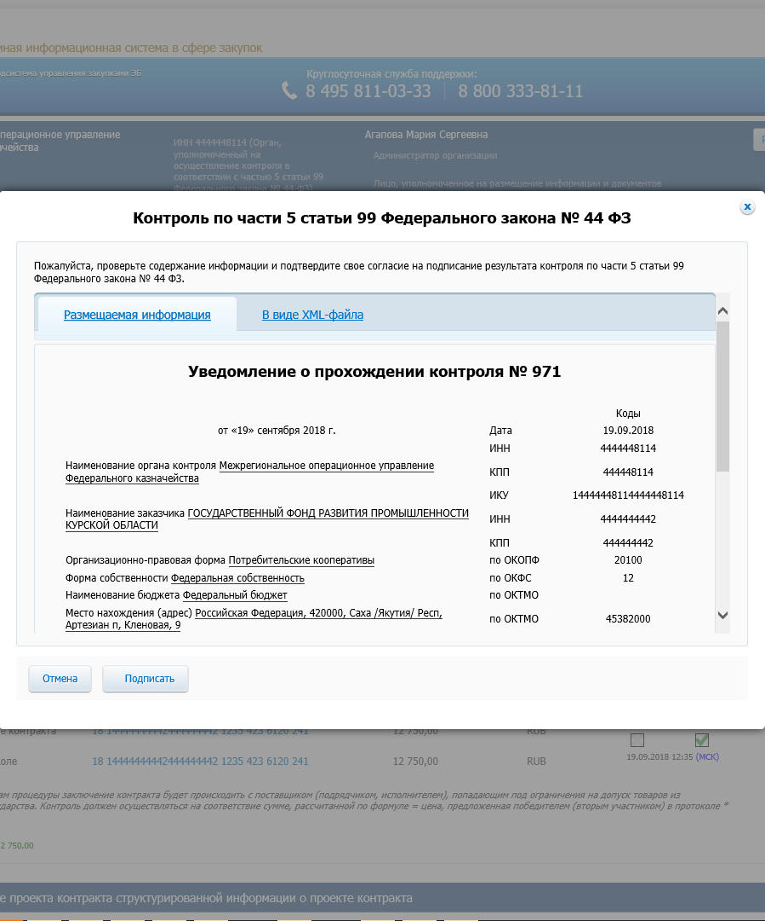
ЗАКЛЮЧЕНИЕ КОНТРАКТОВ
ПО РЕЗУЛЬТАТАМ ЭЛЕКТРОННЫХ ПРОЦЕДУР
Контроль проекта контракта по ч.5 ст. 99

Slide 7
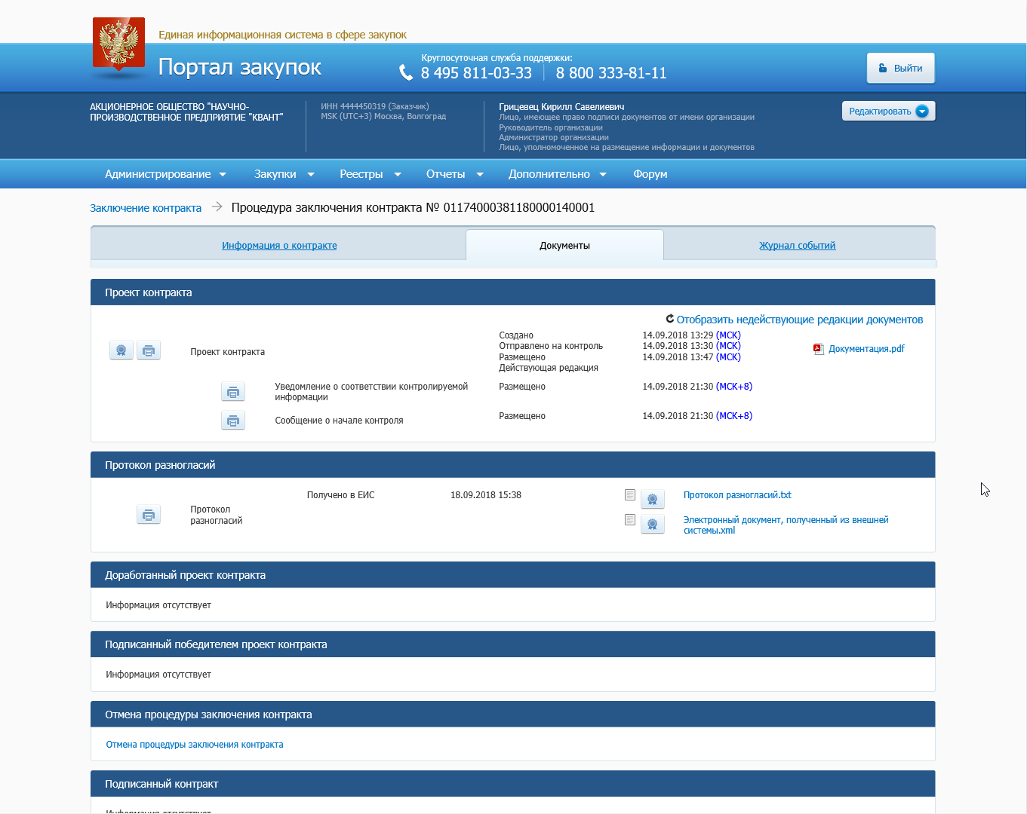
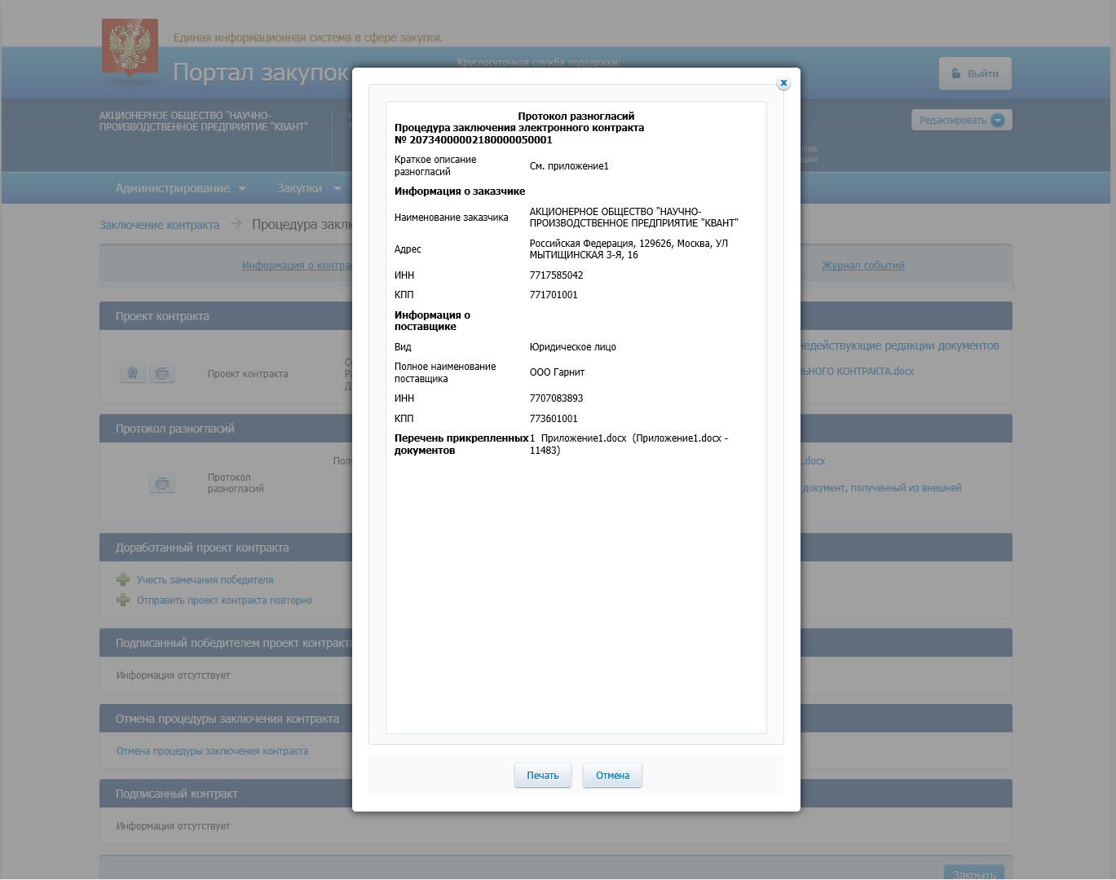
ЗАКЛЮЧЕНИЕ КОНТРАКТОВ
ПО РЕЗУЛЬТАТАМ ЭЛЕКТРОННЫХ ПРОЦЕДУР
Получение от ЭП протокола разногласий

Slide 8
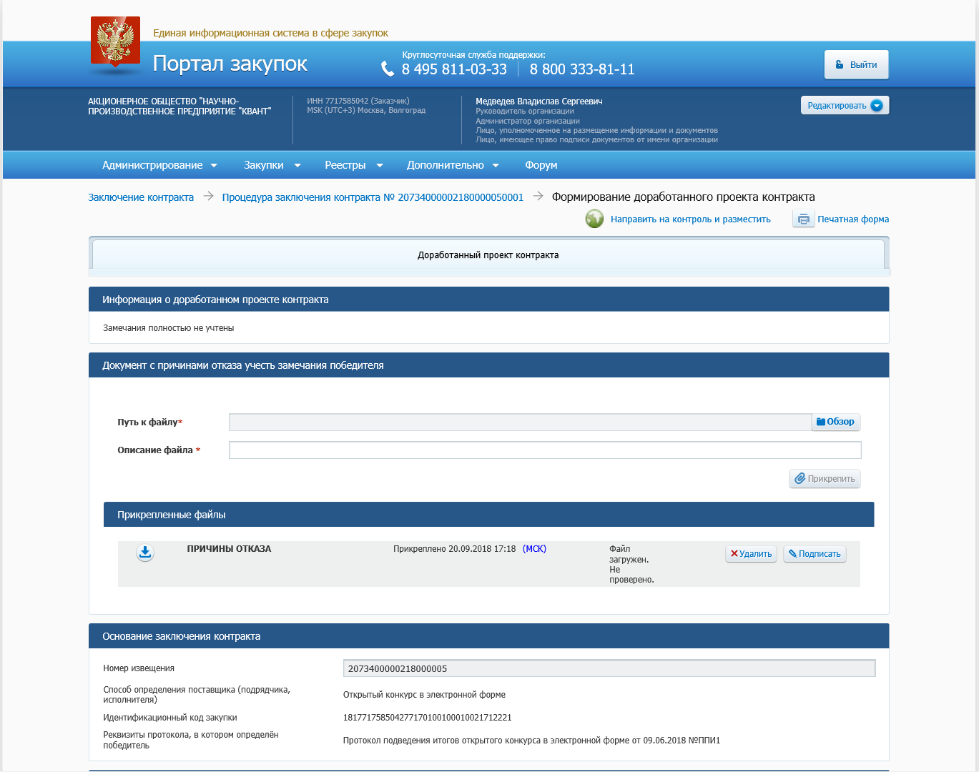
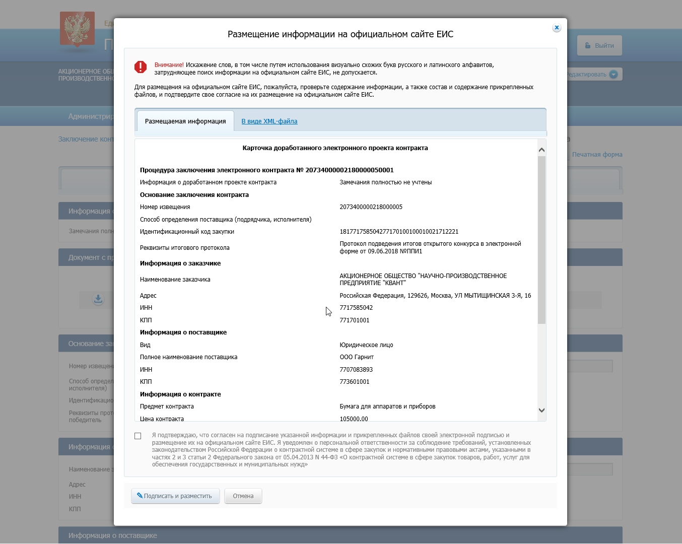
ЗАКЛЮЧЕНИЕ КОНТРАКТОВ
ПО РЕЗУЛЬТАТАМ ЭЛЕКТРОННЫХ ПРОЦЕДУР
Формирование доработанного проекта контракта

Slide 9
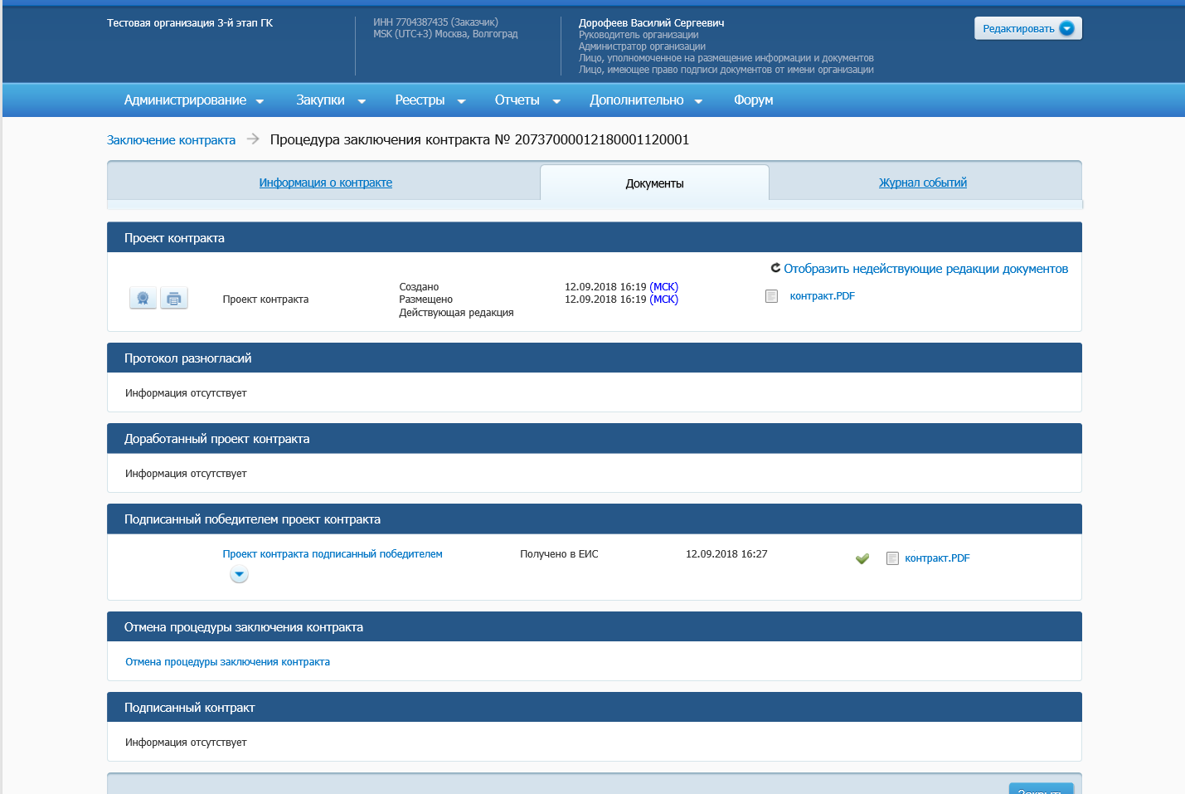
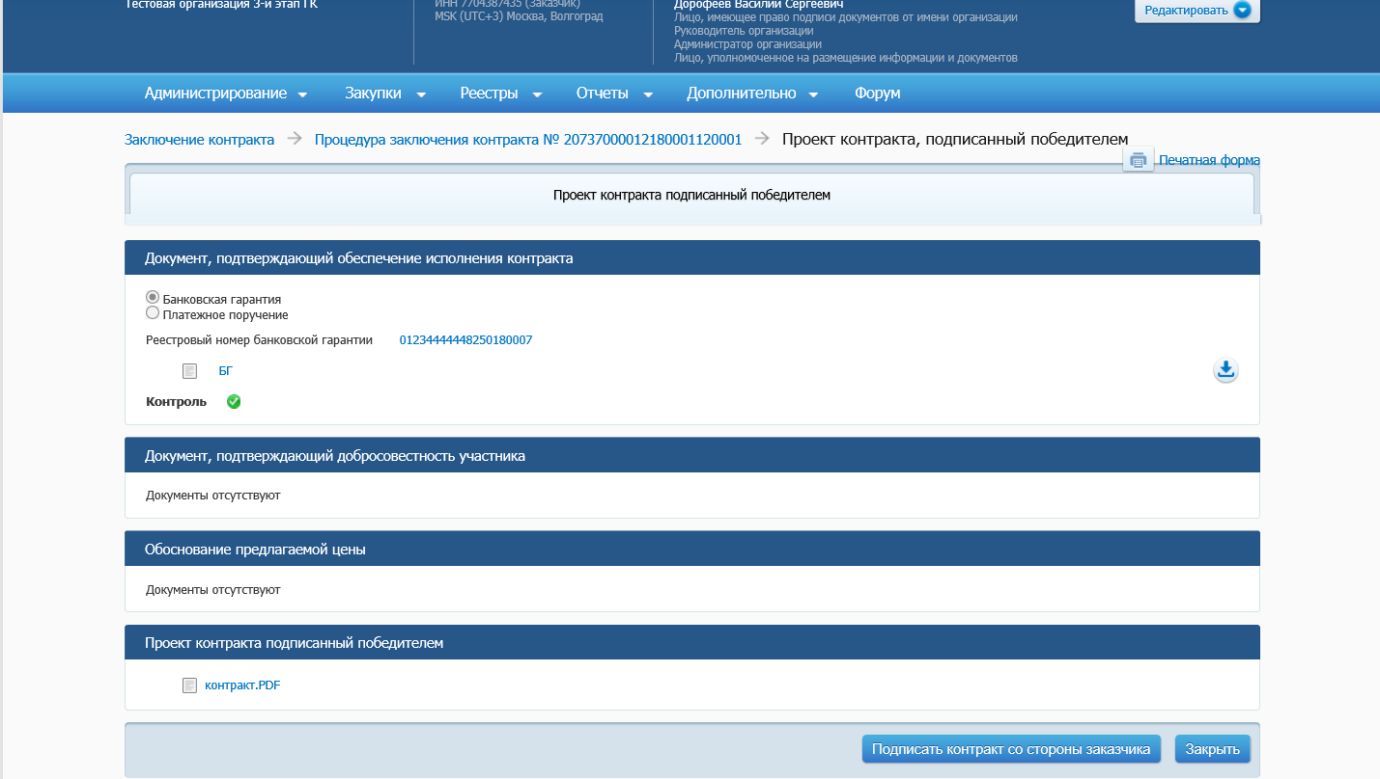
ЗАКЛЮЧЕНИЕ КОНТРАКТОВ
ПО РЕЗУЛЬТАТАМ ЭЛЕКТРОННЫХ ПРОЦЕДУР
Получение проекта контракта подписанного победителем

Slide 10
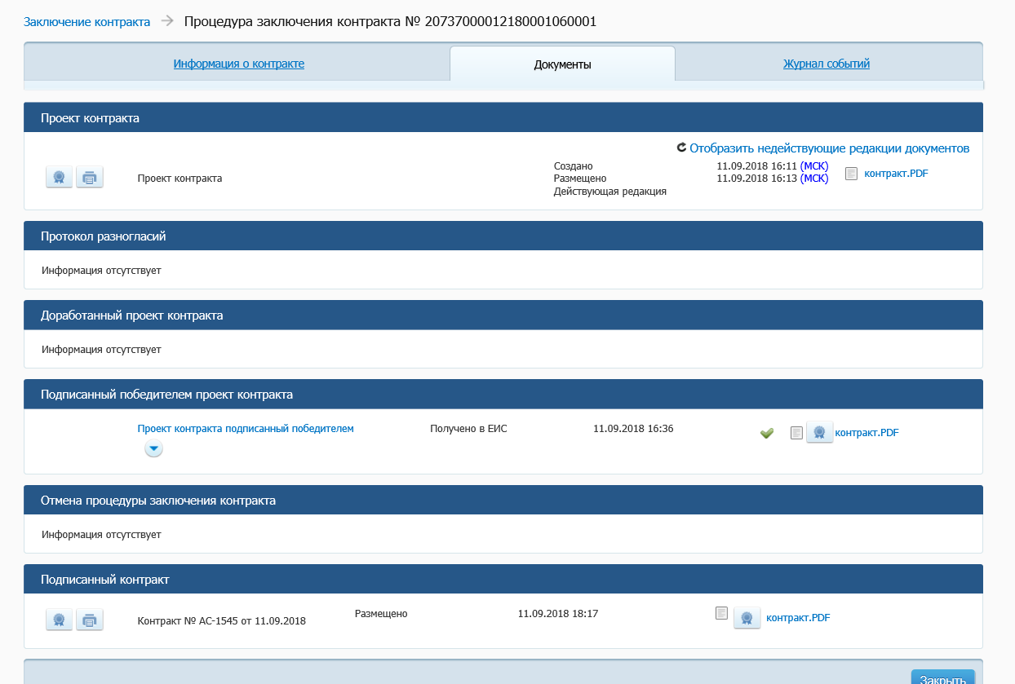
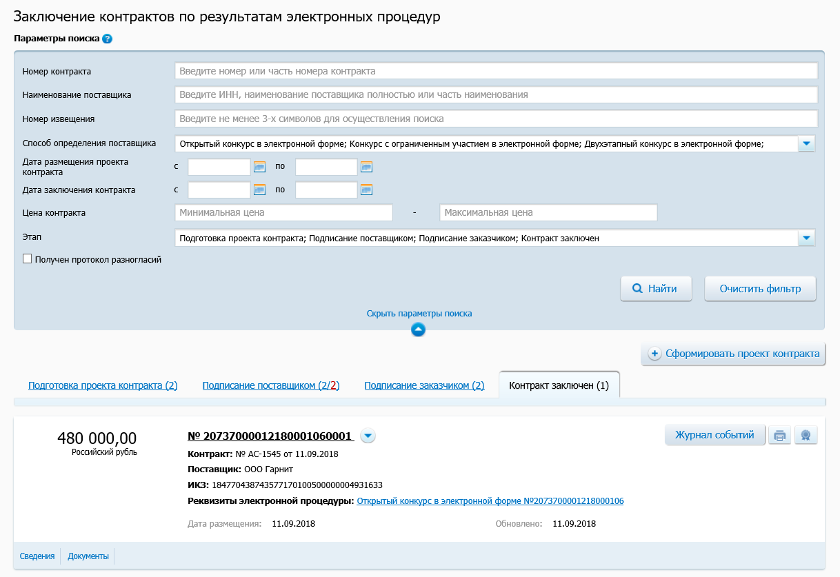
ЗАКЛЮЧЕНИЕ КОНТРАКТОВ
ПО РЕЗУЛЬТАТАМ ЭЛЕКТРОННЫХ ПРОЦЕДУР
Подписание контракта заказчиком

